Slide 1
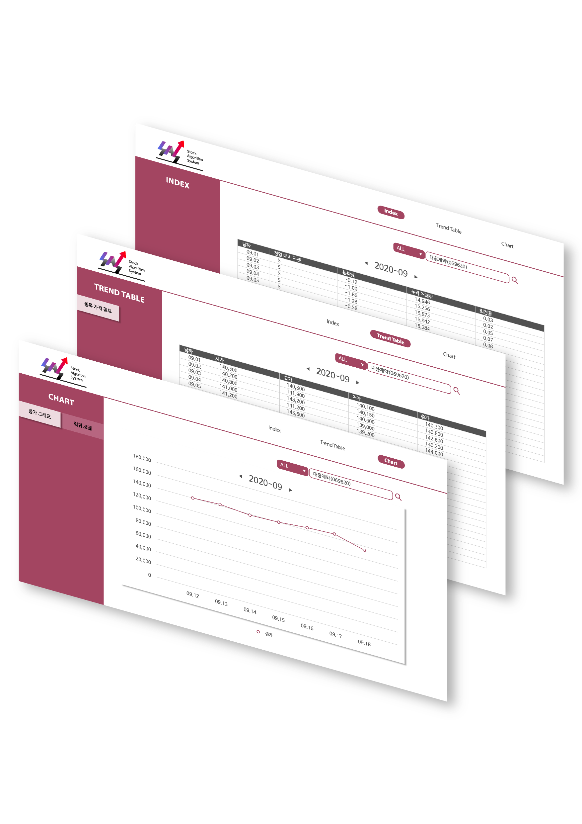
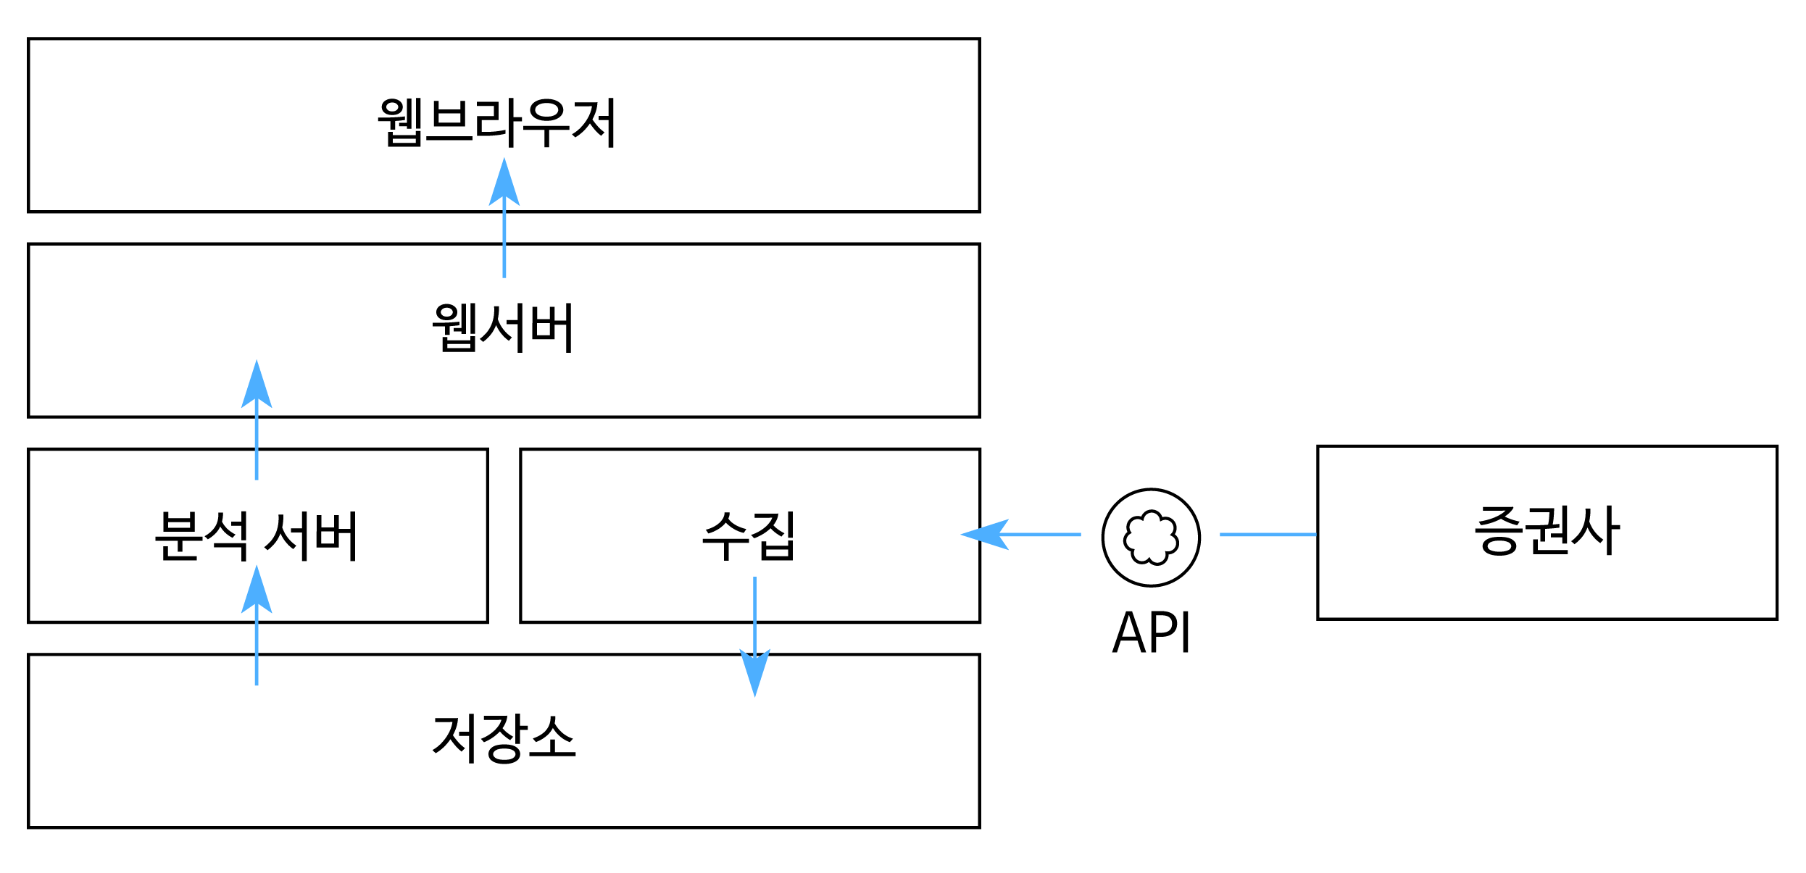
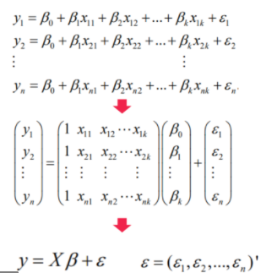
2020 SW CAPSTONE DESIGN
| 스마트IoT 캡스톤디자인
팀 명 :ACSJ
지도교수 :이원철
주식 분석 시스템
과제목적
증권사에서 제공하는 데이터를 수집 가공하여 분석 알고리즘을 통해 투자전략을 세우자.
이를 위해, 증권사 API를 이용해 데이터를 수집 하고,
저장 된 데이터를 가공하여 분석 웹서비스를 구축한다
경제의 꽃 이자 선물이라고 알려진 주식은 우리 경제 유동자산의 큰 부분을 차지한다. 코로나 때문에 사람들의 이목이 더 집중된 상황이며 주식으로 잉여 재산이 몰리는 중이다. 새로운 주식투자자들은 기존의 투자자들에 비해 상대적으로 투자 근거가 부족하다. xingAPI를 이용하여 수집한 주식데이터로 다중선형회귀 분석을 통해 데이터의 추세를 예측하는 시스템을 구현하는 것을 목표로 한다.
과제내용
■ 시스템 구성도
■ 종목 정보 + 데이터분석 + 시각화
▶ 종목정보 : 일별 가격, 시가총액, 시가, 정가,
저가회전률, 재무제표, 시장변동성 등
▶ 데이터분석 : 다중선형회귀 분석
▶ 시각화 : d3.js 차트
활용방안 및 기대효과
성공적인 투자가 되기 위해서 다양한 분석이 필요하다. 재무제표, 투자한 기업의 비즈니스 모델, 시장의 변동성
등을 분석하지 못한다면 부화뇌동(附和雷同) 매매를 하기 쉽다.
이를 위해, 우리는 다양한 분석 방법 중 다중회귀분석을 통해 앞으로의 주식 가격을 예측해 보았다.
이 방법이 성공적인 투자 방법을 보장하지 않지만, 주식을 예측할 수 있는 한가지 방법을 구축하고, 추후, 다양한 분석 방법도 적용해 볼 계획이다.
Notes:
[캡스톤디자인 전시회 포스터 제출 안내]
1. 제출형식: pptx와pdf 2가지 형식으로 모두 제출
2. 양식: 첨부된 양식으로 본문글자 '함초롬돋움', 폰트크기 '31.5'
(주의: 본문글자체 및 크기 변경하지 않음)
3. 제출처 : 42134@hallym.ac.kr
4. 제출기한: 10월 26일 월요일 오후5시까지 / 메일제목 [캡스톤디자인-SW WEEK] 포스터 제출-팀명

